Slide 2
Política Nacional de Gestión del Riesgo
DE 39322-MP-MINAE-MIVAH
26-marzo-2019
CONSEJO DE GOBIERNO

Slide 3
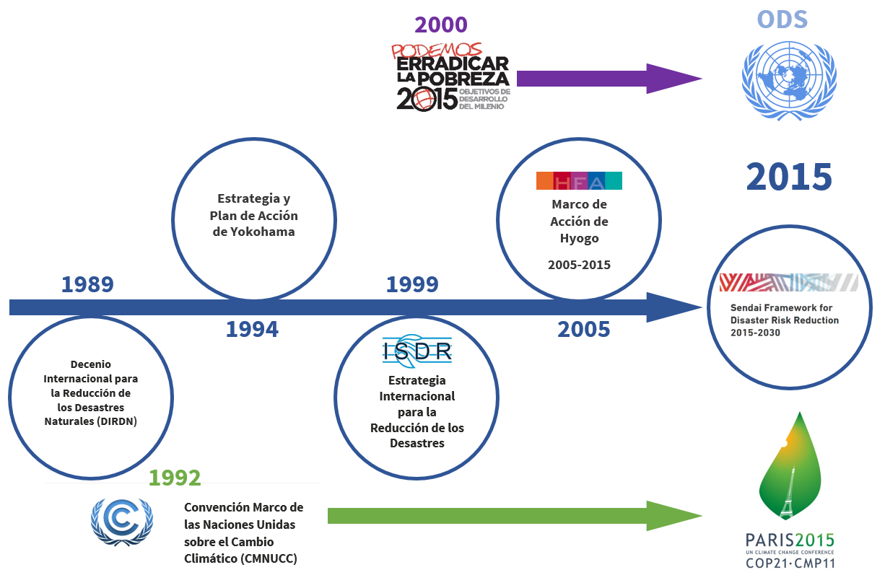
Contexto internacional
25 años de compromiso internacional para la reducción del riesgo de desastres

Slide 4
DE-N° 39322-MP-MINAE-MIVAH 30-11-2015
ACCIONES REALIZADAS
-Secretaria de los ODS
-Levantamiento de información de los Indicadores
-Avanzando en el cumplimiento del 1er Hito
INSTITUCIONES
http://www.mideplan.go.cr/488-odm-ods/1525-objetivos-de-desarrollo-del-milenio-3
http://cambioclimaticocr.com/2012-05-22-19-42-06/estrategia-nacional-de-cambio-climatico
http://politica.cne.go.cr/

Slide 5
GRD & ODS
26-marzo-2019
CONSEJO DE GOBIERNO

Slide 6
RELACIÓN
ODS
Gestión del Riesgo
CONTRIBUIR A REDUCIR LAS PÉRDIDAS SIN PERDER LA INVERSIÓN QUE SE HACE EN DEARROLLO

Slide 7
GRD & ADAPTACIÓN
26-marzo-2019
CONSEJO DE GOBIERNO

Slide 8
RELACIÓN
Cambio Climático
Gestión del Riesgo
Adaptación
Contexto histórico de exposición
Iguales metas globales: reducir pérdidas
Enfoque Multi-amenazas

Slide 9
RELACIÓN
2.398.128.759 de Dólares
Pérdidas en Dólares por Eventos Extremos en Infraestructura, Servicios y Producción.
EVENTOS EXTREMOS 2005 -2016
19 eventos climáticos de los cuales 2 son sequías, 2 sismos y 1 incendio
Representa también un 99,4% del total de los gastos de capital del 2015
56.4% de la recaudación del año 2015

Slide 10
GRD
26-marzo-2019
CONSEJO DE GOBIERNO

Slide 11
INDICADORES
+
Gobernabilidad
Planificación
Recursos
Regulación
Información
OBJETIVO
Estrategias Nacionales -
Sectoriales
Contribuir a un desarrollo seguro y sostenible y al bienestar de la población costarricense.
Gestión prospectiva de los factores de riesgo.
Capacidades de los actores.
Una cultura preventiva que reduzca la vulnerabilidad, evite las perdidas y favorezca la recuperación.
DE GESTIÓN
Gobernanza
Participación
Compromisos
Conocimiento
Actitudes
Territorios
Nacional-Regional-Local-Comunitario
Medición
-
Mortalidad
IMPACTO
Afectación humana
Pérdidas
Daños

Slide 12
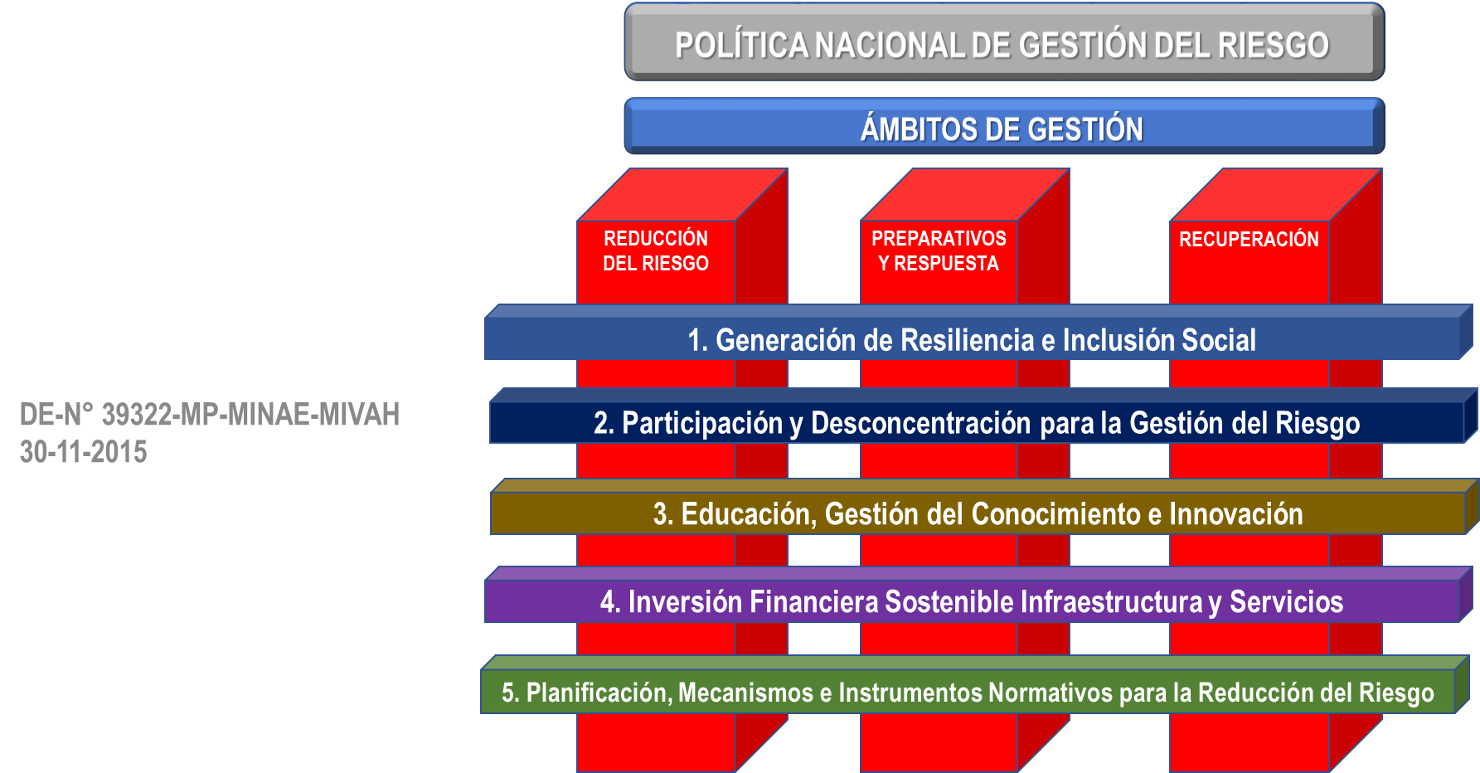
CONTENIDO

Slide 13
Contexto nacional
Gestión y Evaluación de la Política

Slide 14
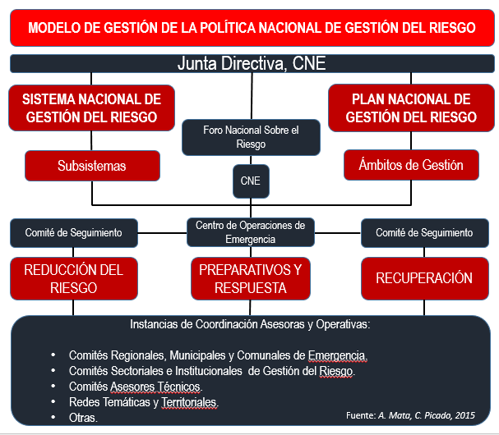
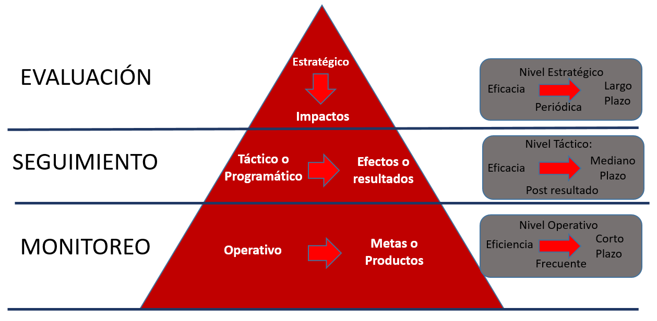
MODELO DE SEGUIMIENTO

Slide 15
COMITES DE SEGUIMIENTO
ORGANIZACIÓN | ENLACE | UNIDAD ORGANIZATIVA |  | PROPUESTA
AyA |  | Pendiente |  | Subgerencia Ambiental, Investigación y Desarrollo
MEP | Fabiola Díaz Pérez | Pendiente |  | Viceministro de Planificación Institucional y Coord. Regional Planificación Institucional
IFAM | Lorena Alpízar Marín | Coincide |  | Departamento de Gestión de fortalecimiento Organizacional
MH | Luis Huertas Solano | Pendiente |  | Viceministro de Egresos Presupuesto Nacional
MIDEPLAN | Jasón Arturo Rivera Ugarte | Coincide |  | Inversiones Inversiones Públicas
MIVAH | Eduardo Rodríguez | Pendiente |  | Dirección de Vivienda y Asentamientos Humanos
MINAE | Karen Morales Miranda | Pendiente |  | Secretaría de Planificación Sectorial de Ambiente, Energía, Mares y Ordenamiento Territorial (SEPLASA)
COMITÉ DE REDUCCIÓN DEL RIESGO
MINISTERIO DE EDUCACIÓN PÚBLICA
INSTITUTO COSTARRICENSE DE ACUADUCTOS Y ALCANTARILLADOS
INSTITUTO DE FOMENTO Y ASESORIA MUNICIPAL
MINISTERIO DE HACIENDA
MINISTERIO DE PLANIFICACIÓN NACIONAL Y POLÍTICA ECONÓMICA
MINISTERIO DE VIVIENDA Y ASENTAMIENTOS HUMANOS
MINISTERIO DE AMBIENTE Y ENERGÍA

Slide 16
COMITES DE SEGUIMIENTO
ORGANIZACIÓN | ENLACE | UNIDAD ORGANIZATIVA |  | PROPUESTA
MAG | Ana Lorena Jiménez C. | Coincide |  | Secretaría Ejecutiva de Planificación Sectorial Agropecuaria (SEPSA)
MIDEPLAN | María Victoria Arce Anchía | Coincide |  | Planificación Regional
MIVAH | Eduardo Morales Quirós | Coincide |  | Dirección de Vivienda y Asentamientos Humanos *
IMAS | Sandy Gordon Camacho | Coincide |  | Desarrollo Social Área de Bienestar Familiar
MH | José Freddy Rodríguez Sandoval | Pendiente |  | Viceministro de Egresos Crédito Público
RECUPERACIÓN
MINISTERIO DE AGRICULTURA Y GANADERÍA
MINISTERIO DE PLANIFICACIÓN NACIONAL Y POLÍTICA ECONÓMICA
MINISTERIO DE VIVIENDA Y ASENTAMIENTOS HUMANOS
INSTITUTO MIXTO DE AYUDA SOCIAL
MINISTERIO DE HACIENDA

Slide 17
COMPROMISOS INSTITUCIONALES
Foro Nacional sobre el Riesgo
(1)
(10 año)
JD-CNE
(1)
JD- CNE
(1)
Comités Institucionales
(2)
Comités de Seguimiento
(3)
Comités Municipales de Emergencia
(90)
Centro de Operaciones de Emergencias
(1)
Redes Territoriales
(0)
Comités
Sectoriales
(1)
230
(Coordinadores)
Comités Asesores Técnicos
CATS
(14)
Redes Temáticas
(0)
(SNGR)
Otros
(0)
Comités Comunales de Emergencia
(112)
Comités Regionales
(5)
Otros espacios de organizaciones que trabajan en el tema:
a) Red de centros de Trabajo en Gestión del Riesgo (San José)
b) Red de Gestión del Riesgo a Desastre y aumento de la resiliencia (Cartago)
c) Red Local Cachí
d) Mesa de Gestión del Riesgo

Slide 18
COMPROMISOS INSTITUCIONALES

Slide 19
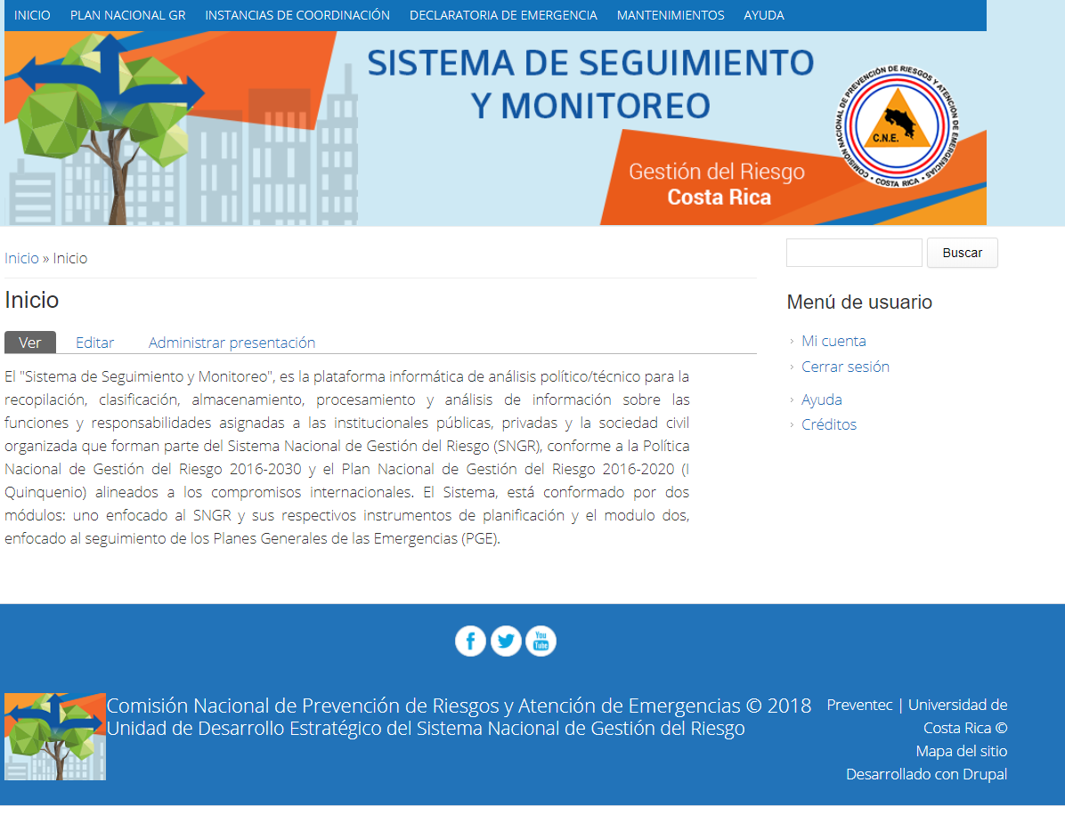
COMPROMISOS INSTITUCIONALES
http://politica.cne.go.cr/
http://monitor.cne.go.cr/

Slide 20
Política Nacional de Gestión del Riesgo
DE 39322-MP-MINAE-MIVAH
26-marzo-2019
CONSEJO DE GOBIERNO

